Slide 1

ORIENTAÇÕES GERAIS PARA A DISCIPLINA
LÍNGUA INGLESA II
CRONOGRAMA
ASSUNTOS
PROPOSTA DE ATIVIDADES
OBSERVAÇÕES
Profª Me. Cristiane de Brito Cruz
Cristiane.cruz@ifrn.edu.br

Slide 2


QUAIS PLATAFORMAS SERÃO USADAS?
Materiais de aula: sites; vídeos explicando o assunto; pdfs; etc.
Momentos síncronos cujos links mudarão a cada aula (agora as aulas serão gravadas).

Slide 3


Atividades:
Algumas atividades para a nota da semana serão pelo forms.
Não será mais utilizado (o padlet talvez).
A nota será uma atividade por semana valendo 100 pontos (caso dê certo posso fazer no momento síncrono uma parte dela valendo 50, mas ainda irei ver)

Slide 4

COMO VOU APRENDER?
Veja os materiais ANTES da aula;
Aproveite bem o seu tempo e não PROCASTINE;
Faça as atividades logo e no prazo, assim não vai ACUMULAR;
Retire suas dúvidas nos momentos síncronos e marque C.A. – caso tenha necessidade;
Evite se comparar aos outros e faça da forma que você achar melhor para você;
Antes de culpar a professora verifique se você TENTOU TODAS AS POSSIBILIDADES e se você BUSCOU AJUDA;
Pergunte, aprenda com seus colegas, tire suas dúvidas ANTES DE ENTREGAR AS ATIVIDADES;
Estou à disposição pelo whats se precisar – mas não no domingo às 23h!!!!

Slide 5
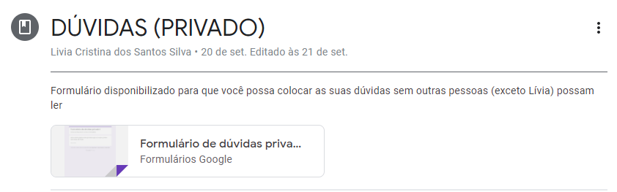
COMO ENTRO EM CONTANTO COM A PROFESSORA?
O contato poderá ser feito de duas formas:
Via e-mail institucional: cristiane.cruz@ifrn.edu.br
Via e-mail pessoal: cristianebrito1978@gmail.com
Via formulário de dúvidas na página da disciplina:
A comunicação via formulário traz a vantagem de que a professora automaticamente reconhece a qual turma a/o estudante que fez a pergunta pertence.
Exemplo do formulário de envio de dúvidas.

Slide 6
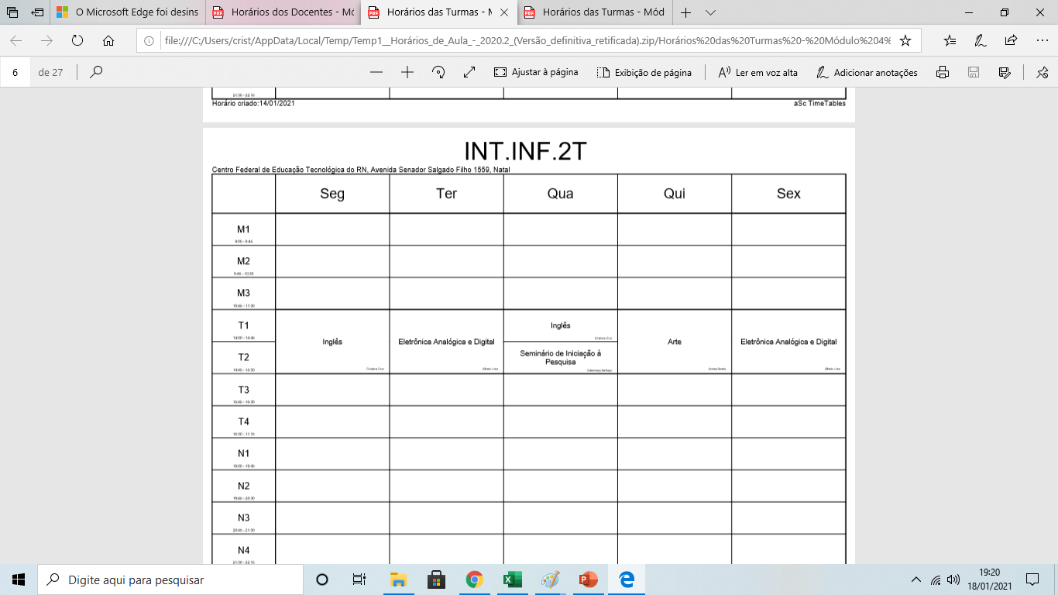
HORÁRIO
C.A.
C.A.
C.A.
C.A.

Slide 7
CRONOGRAMA
20/01/2021 – FUTURO COM WILL – EXPLICAÇÃO E ATIVIDADE
25/01/2021 – FUTURO COM BE GOING TO – EXPLICAÇÃO
27/01/2021 – COMPARAÇÃO ENTRE FUTURO COM WILL E BE GOING TO – ATIVIDADE SEMANAL
03/02/2021 – FUTURO COM PRESENT PROGRESSIVE/CONTINUOUS
05/02/2021 – FUTURO COM PRESENT PROGRESSIVE/CONTINUOUS – ATIVIDADE SEMANAL
08/02/2021 – FUTURO COM SIMPLE PRESENT
10/02/2021 – FUTURO COM SIMPLE PRESENT – ATIVIDADE SEMANAL
15/02/2021 – CARNAVAL
17/02/2021 – CARNAVAL
22/02/2021 – RESULTADOS, REPOSIÇÃO E REVISÃO.

